Slide 1
Количество теплоты. Единицы количества теплоты. Удельная теплоемкость.
Муниципальное бюджетное общеобразовательное учреждение города Абакана
«Средняя общеобразовательная школа №7»
8 КЛАСС
2015г.

Slide 2
Количество теплоты и её единицы измерения.
Количество теплоты – это энергия, которая передаётся с помощью теплопередачи.
Q= 1 Дж. (Джоуль)

Slide 3
Характеристики, от которых зависит количество теплоты

Slide 4
Характеристики, от которых зависит количество теплоты

Slide 5
Характеристики, от которых зависит количество теплоты

Slide 6
Q
Рода вещества
m – массы тела
Δt – изменения температуры

Slide 7
Калория и её связь с Джоулями
.
Калория - (переводится как «жар», «тепло»)
Эта величина соответствует количеству теплоты,
которое необходимо передать 1кг воды, чтобы нагреть его на 1С.

Slide 8
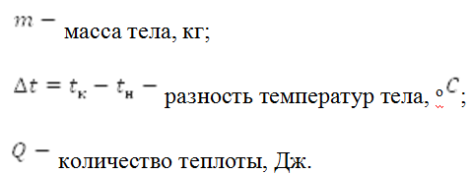
Удельная теплоемкость

Slide 9
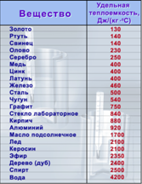
Таблица удельных теплоемкостей

Slide 10
Определение удельной теплоемкости вещества
Удельной теплоемкостью вещества - называется физическая величина, численно равная количеству теплоты, которое необходимо сообщить телу для того, чтобы изменить его температуру на 1C, притом, что масса этого тела 1 кг.

Slide 11
Домашнее задание:
§7,8

